Slide 1
এই স্লাইডটি সন্মানিত শিক্ষকবৃন্দের জন্য
স্লাইডটি হাইড করে রাখা হয়েছে। F-5 চেপে শুরু করলে হাইড স্লাইডগুলো দেখা যাবে না। এই পাঠটি শ্রেনিকক্ষে উপস্থাপনের সময় প্রয়োজনীয় পরামর্শ প্রতিটি স্লাইডের নীচে নোট আকারে সংযোজন করা হয়েছে। শ্রেণিতে কনটেন্টটি দ্বারা পাঠ উপস্থাপনের পূর্বে পাঠ্য বইয়ের নির্ধারিত পাঠের সাথে মিলিয়ে নিতে এবং কাজের/সমস্যার সমাধান শ্রেণিতে উপস্থাপনের আগে তৈরি করে নিতে সবিনয় অনুরোধ করা হল।
Md. Naim Islam Trade Instructor(General Mechanics),Bharaduba High School,Bhaluka,Mymensingh. 01795-273091,Email: mdnaimi033@gmail.com

Slide 2
আজকের ক্লাসে সবাইকে স্বাগত

Slide 3
শিক্ষক পরিচিতি
পাঠ পরিচিতি
মোঃ নাঈম ইসলাম
পদবীঃ ট্রেড ইন্সট্রাক্ট্রর (জেনারেল মেকানিক্স)
প্রতিষ্ঠানঃ ভরাডোবা উচ্চ বিদ্যালয়, ভালুকা,ময়মনসিংহ।
01795-273091, E-mail: mdnaimi033@gmail.com
শ্রেণীঃ নবম ভোকেশনাল
ট্রেডঃ কম্পিউটার ও তথ্যপ্রযুক্তি
বিষয়ঃ কম্পিউটার ও তথ্যপ্রযুক্তি-২
অধ্যায়ঃ ৫
শিরোনামঃ কিবোর্ড পরিচিতি
(Introduction of Keyboard)
Md. Naim Islam # Trade Instructor(General Mechanics), Bharaduba High School,Bhaluka,Mymensingh. 01795-273091,Email: mdnaimi033@gmail.com

Slide 4
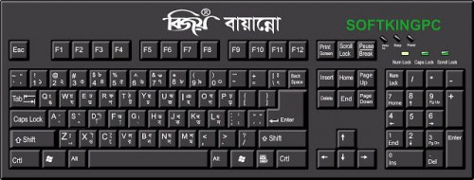
নিচের চিত্র দুটি লক্ষ্য কর
নিচের ছবি গুলো লক্ষ্য করো…..
আমাদের আজকের পাঠ
স্ক্রু ড্রাইভার (Screw Driver)
এখানে কি করা হচ্ছে?
এটি কিসের ছবি?

Slide 5
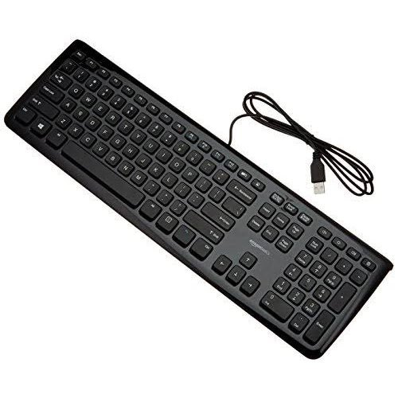
হ্যাঁ, ঠিকই ধরেছ----
আজকের পাঠের বিষয়
কীবোর্ডের পরিচিতি (Introduction to Keyboard)

Slide 6
এই পাঠ শেষে শিক্ষার্থী---
১
কীবোর্ড কী তা বলতে পারবে ।
২
কীবোর্ডের কী গুলোর শ্রেণিবিভাগ করতে পারবে ।
৩
কীবোর্ডের বিভিন্ন অংশের পরিচিতি বর্ণনা করতে ।
Md. Naim Islam # Trade Instructor(General Mechanics), Bharaduba High School,Bhaluka,Mymensingh. 01795-273091,Email: mdnaimi033@gmail.com

Slide 7
কীবোর্ড কী?
কীবোর্ড হচ্ছে কম্পিউটারের প্রধান ইনপুট ডিভাইস যা কিছু সংখ্যক বাটন বা কি(Key) নিয়ে গঠিত। কম্পিউটারের কী-বোর্ডের মাধ্যমে টাইপ করা ছাড়াও কম্পিউটারকে প্রয়োজনীয় সব ধরনের নির্দেশ প্রদান করা হয়। সাধারনত একটি কীবোর্ডে মোট ৮৪ থেকে ১০১টি , কোন কোন কীবোর্ডে আবার ১০৭ টি কী থাকে।

Slide 8
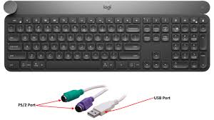
কীবোর্ডের প্রকারভেদ
কীবোর্ড তিন প্রকারঃ (১) সিরিয়াল কীবোর্ড (২) প্যারালাল কীবোর্ড এবং (৩)PS/2।

Slide 9
একক কাজ
সময়ঃ ০৩মি
কীবোর্ড কী তা খাতায় লিখ।

Slide 10
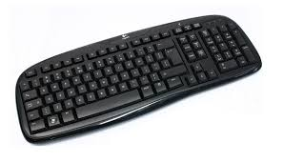
কীবোর্ডের কী-এর প্রকারভেদ
কীবোর্ডে ১০৪ থেকে ১২৫ টি পর্যন্ত কী থাকতে পারে। কীবোর্ডের কীগুলোকে ৬ টি ভাগে ভাগ করা যায়।

Slide 11
ফাংশন কী (Function Key)
কীবোর্ডের একেবারে উপরে F1 থেকে F12 পর্যন্ত ১২ টি কী কে ফাংশন কী বলে।

Slide 12
ফাংশন কী (Function Key)
কীবোর্ডের ডানদিকে এই ১৭ টি কী কে নিউমেরিক কী বলে। হিসাব নিকাশের জন্য এই কি গুলো ব্যবহৃত হয়।

Slide 13
ফাংশন কী (Function Key)
কীবোর্ডের টাইপিং কী দিয়ে টাইপের কাজ করা হয়। এতে ২৬ টি বর্ণ থাকে ( A থেকে Z) এবং 0 থেকে 9 পর্যন্ত ১০ টি অংক থাকে।

Slide 14
জোড়ায় কাজ
কীবোর্ডের ফাংশন কী ও টাইপিং কী অংশের পরিচিতি খাতায় লিখ ।

Slide 15
স্পেশাল কী (Special Key)
স্পেশাল কী (Special Key) : কীবোর্ডের Enter Key, Alt Key, Ctrl Key, Shift Key, Tab Key ইত্যাদি স্পেশাল কী।

Slide 16
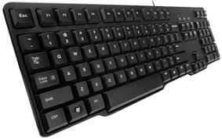
দলগত কাজ
কীবোর্ডের বিভিন্ন অংশের পরিচিতি, 3টি দলে ভাগ হয়ে বিস্তারিত উপস্থাপন করো ।

Slide 17
মূল্যায়্ন
১।
কিবোর্ড কি?
২।
কিবোর্ড সাধারনত কয় ধরনের হয়?
৩।
নিউমেরিক কি এর কাজ কি?
Md. Naim Islam # Trade Instructor(General Mechanics), Bharaduba High School,Bhaluka,Mymensingh. 01795-273091,Email: mdnaimi033@gmail.com

Slide 18
বাড়ির কাজ
কীবোর্ডের বিভিন্ন অংশের পরিচিতি ও বর্ণনা বাড়ি থেকে লিখে আনবে ।
Md. Naim Islam # Trade Instructor(General Mechanics), Bharaduba High School,Bhaluka,Mymensingh. 01795-273091,Email: mdnaimi033@gmail.com

Slide 19
ধ
ন্য
বা
দ
Md. Naim Islam # Trade Instructor(General Mechanics), Bharaduba High School,Bhaluka,Mymensingh. 01795-273091,Email: mdnaimi033@gmail.com

